Slide 1
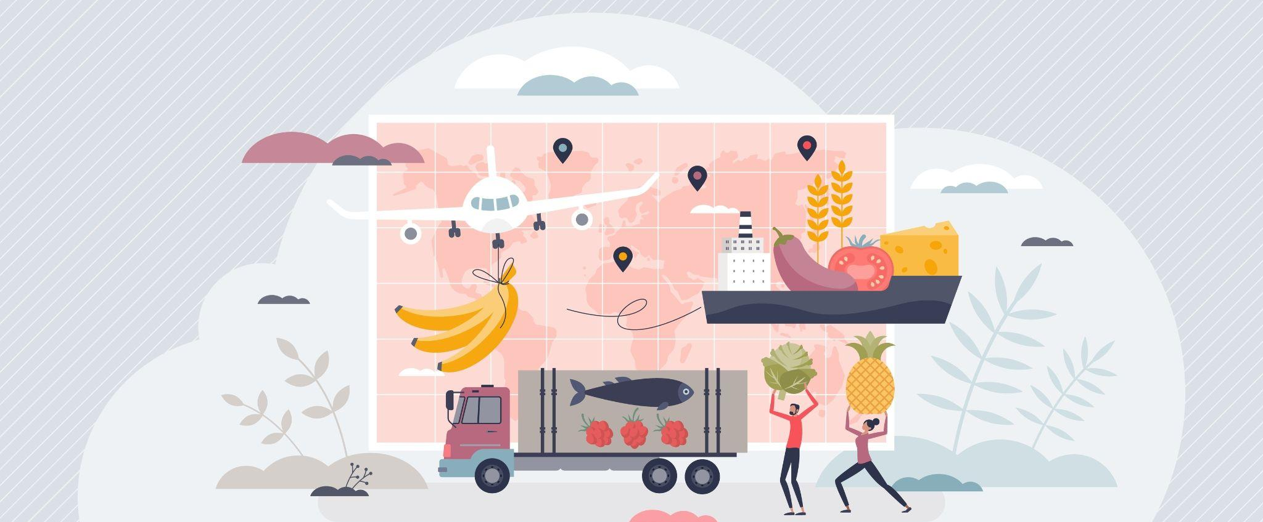
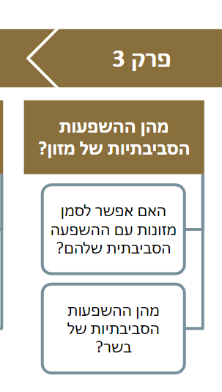
מה הן ההשפעות הסביבתיות של מזון?
3

Slide 2
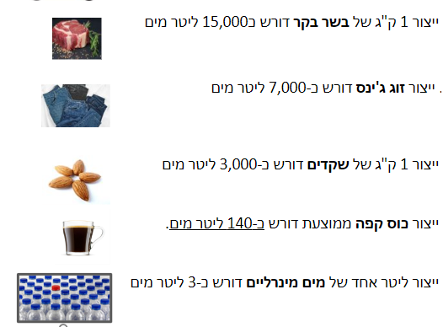
כיצד נוכל להאכיל בצורה בריאה ומקיימת אוכלוסייה גדלה?
3.1
השפעות סביבתיות: השפעות מזיקות של מעשי האדם על הסביבה הטבעית ועל המערכת האקולוגית
Notes:
התחלנו את היחידה בדיון על מה אנחנו אוכלים, מאיפה מגיע האוכל שלנו, והאם יש לנו מספיק משאבי קרקע לגדל את האוכל שצריך. לאחר מכן שוחחנו על מזון מעובד ואיך הוא תורם לכך שיש לנו גישה למזון אבל גם על כך שהוא איננו תורם לתזונה מאוזנת ובריאה. לאחר מכן בדקנו האם ארוחת הצהרייםה שתנו מאוזנת ובריאה וכוללת את כל אבות המזון
נחזור עכשיו לשאלה המרכזית של היחידה - כיצד נוכל להאכיל בצורה בריאה ומקיימת אוכלוסייה הולכת וגדלה? ננסה להבין מה זה אומרת להאכיל בצורה "מקיימת".
למעשה ב2 היחידות הקודמות הכדור הצמא והכדור הרעב כבר דיברנו על קיימות ועל משאבים מתכלים של כדור הארץ. למשל – (אפשר לתת לתלמידים לענות) מים ודלקי מאובנים.
הזכירו להם שלמשל ביחידה הראשונה דיברנו על כמה מים נדרשים לייצור של מוצרים שונים כולל מוצרי מזון. וגם כמובן תעשיית המזון היא צרכנית גדולה של אנרגיה.

Slide 3
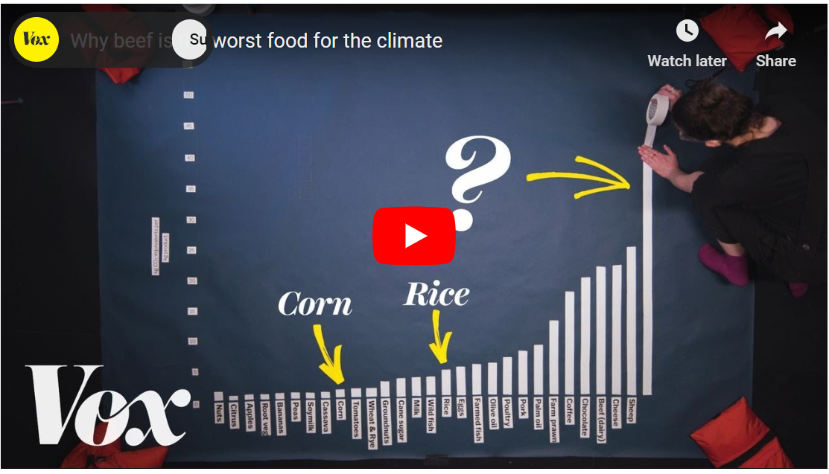
האם אפשר לסמן מזונות עם ההשפעה הסביבתית שלהם?
3.1
Notes:
https://www.vox.com/videos/2020/5/14/21257118/food-avoid-climate-change-emissions-beef
השתמשו בסרטון הקצר (4:37 דקות) כדי להציג את ההיבטים השונים של פליטת גזי חממה הקשורים למזון. לאחר הסרטון, בקשו מהתלמידים לכתוב במחברת את בסוגיות השונות שעולות בסרטון: פליטת גזי חממה, מזון לבעלי חיים, תהליכי חקלאות, שינוי שימוש בקרקע וכו'. זה יעזור להם בפעילות הבאה. ניתן גם לעבור ישירות לשקופית 4 ולתת לתלמידים לצפות בסרטון בקבוצות העבודה שלהם בהמשך השיעור.

Slide 4
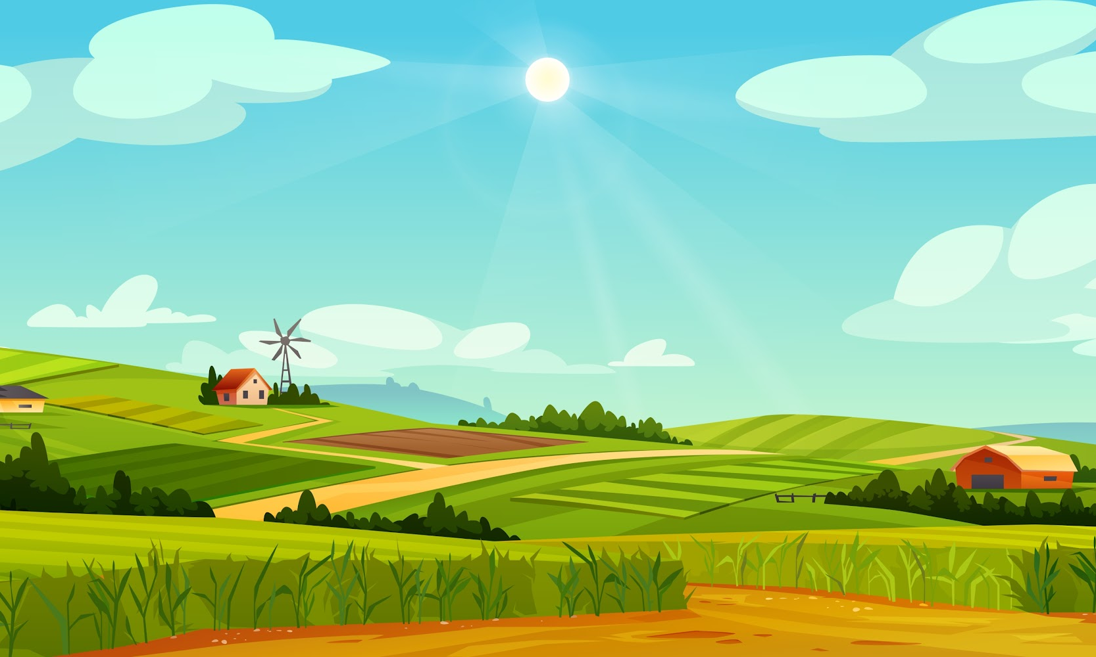
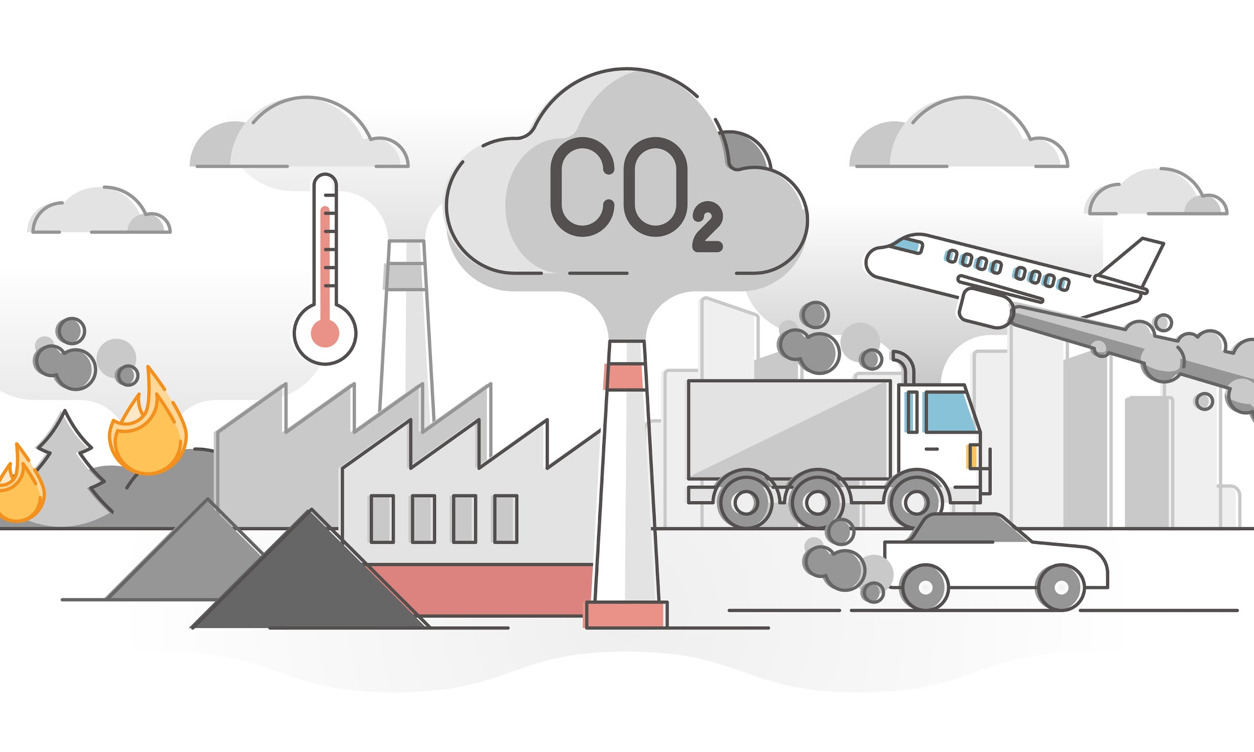

מה שאנחנו אוכלים משפיע על הסביבה, אבל איך?
3.1
דוגמאות להשפעות:
ייצור המזון אחראי לכרבע מפליטות גזי החממה בעולם (26%).
בעולם, חצי מהאדמה המתאימה למחייה משמשת לחקלאות (אדמה שמתאימה למחייה היא אדמה נטולת קרח ומדבריות).
70% ממשיכת המים המתוקים בעולם משמשת לחקלאות.

Slide 5
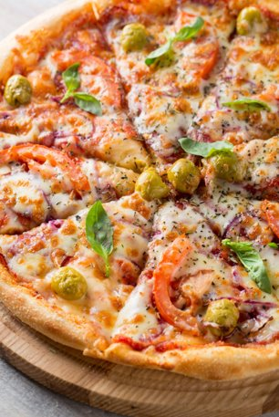
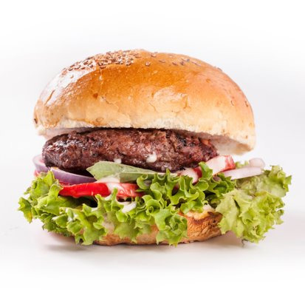
פעילות קבוצתית – תכנון תוויות מזון סביבתיות
3.1
בקבוצות קטנות, עצבו תוויות עם ההשפעה הסביבתית של פיצה ו/או המבורגר
Notes:
. שקופיות 6-10 נמצאות גם במצגת לתלמידים. המצגת ניתנת להורדה מהאתר. ניתן לעלות אותה לגוגל ולשתף עם כל הכיתה או לשתף כקובץ.

Slide 6
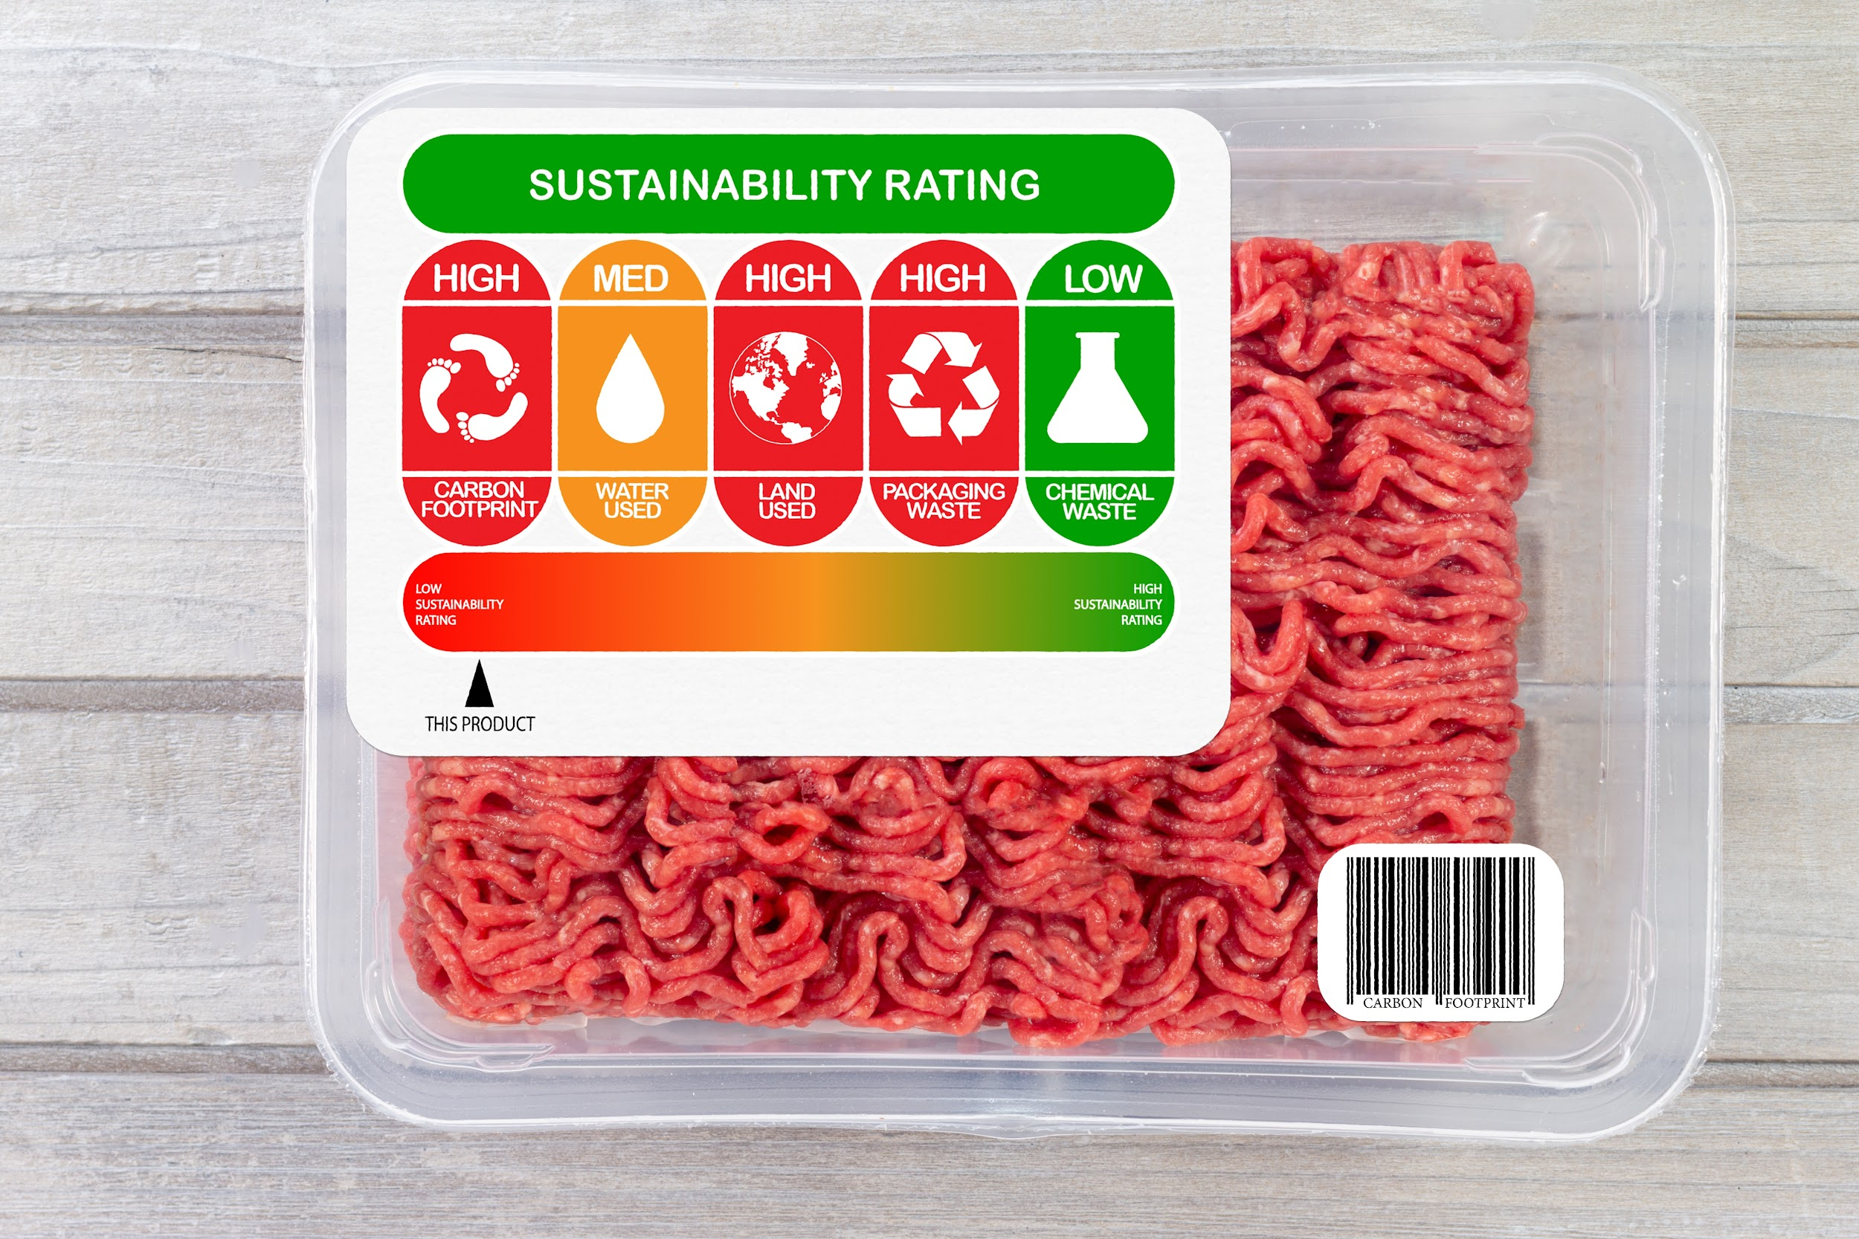
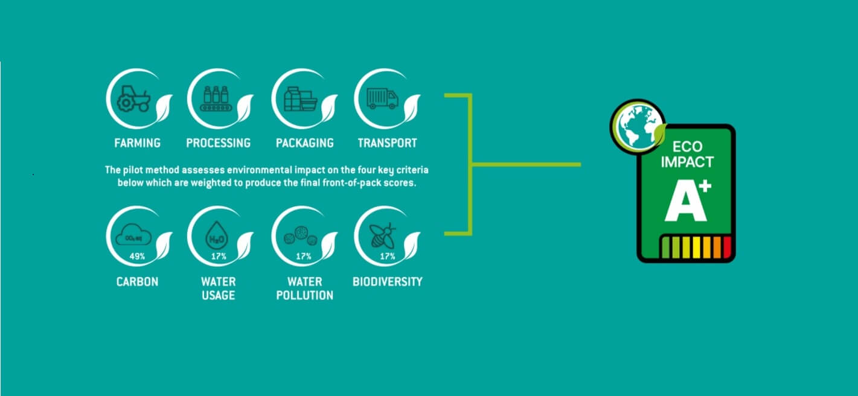
פעילות קבוצתית – תכנון תוויות מזון סביבתיות
3.1
המטרה: לעצב תוויות מזון לפיצה ו/או המבורגר עליהם מסומנים ההשפעות הסביבתיות
התחילו מדיון בקבוצה בשאלות אלו:
אילו היבטים לדעתכם צריכים להיכלל?
האם יש השפעות שלא ניתן לסמן?
ניתן להשתמש בכל מידע שתרצו (למשל בלינק הזה), כולל המידע בשקופיות הבאות ומהסרטון שנצפה בכיתה.
לבחירתכם ניתן לעצב את התווית ידנית (על בריסטול עם טושים) או בפורמט דיגיטלי.
בשיעור הבא עליכם להציג את התווית שלכם בכיתה.
Notes:
בהתאם לזמן שעומד לרשותכם ניתן לבקש מהתלמידים להכין תווית גם לפיצה וגם להמבורגר או לבחור להכין רק לאחד מהמאכלים.
בשיעור הבא על הקבוצות להציג בכיתה את התוויות שלהן.

Slide 7
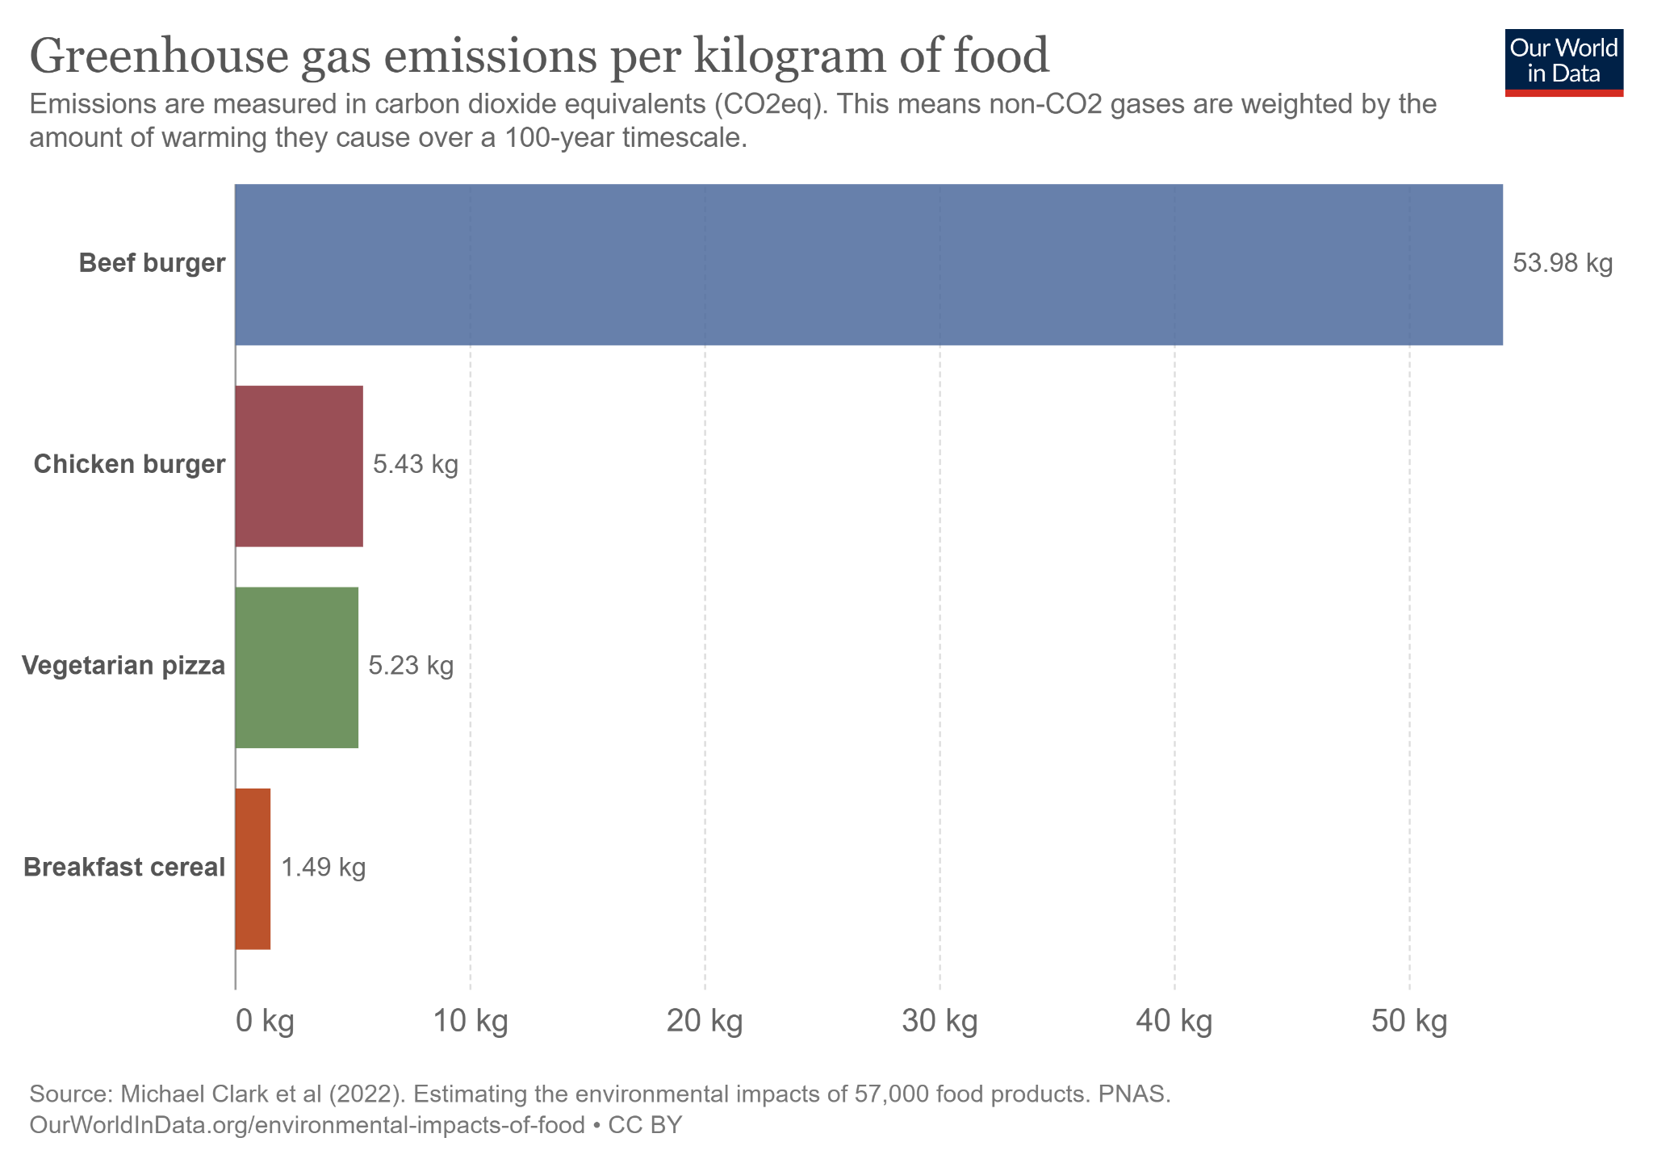
פליטות גזי חממה לייצור קילוגרם מזון
3.1
גזי חממה נפלטים ב:
מהלך השימוש בקרקעות: למשל במהלך כריתת יערות ושריפות
מהלך הייצור החקלאי: דשנים, צואה ודלק של כלים חקלאיים.
במפעלי עיבוד: כולל אנרגיה למכשירים, אריזה, קירור ושינוע.
המבורגר
המבורגר (עוף)
פיצה
דגני בוקר

Slide 8
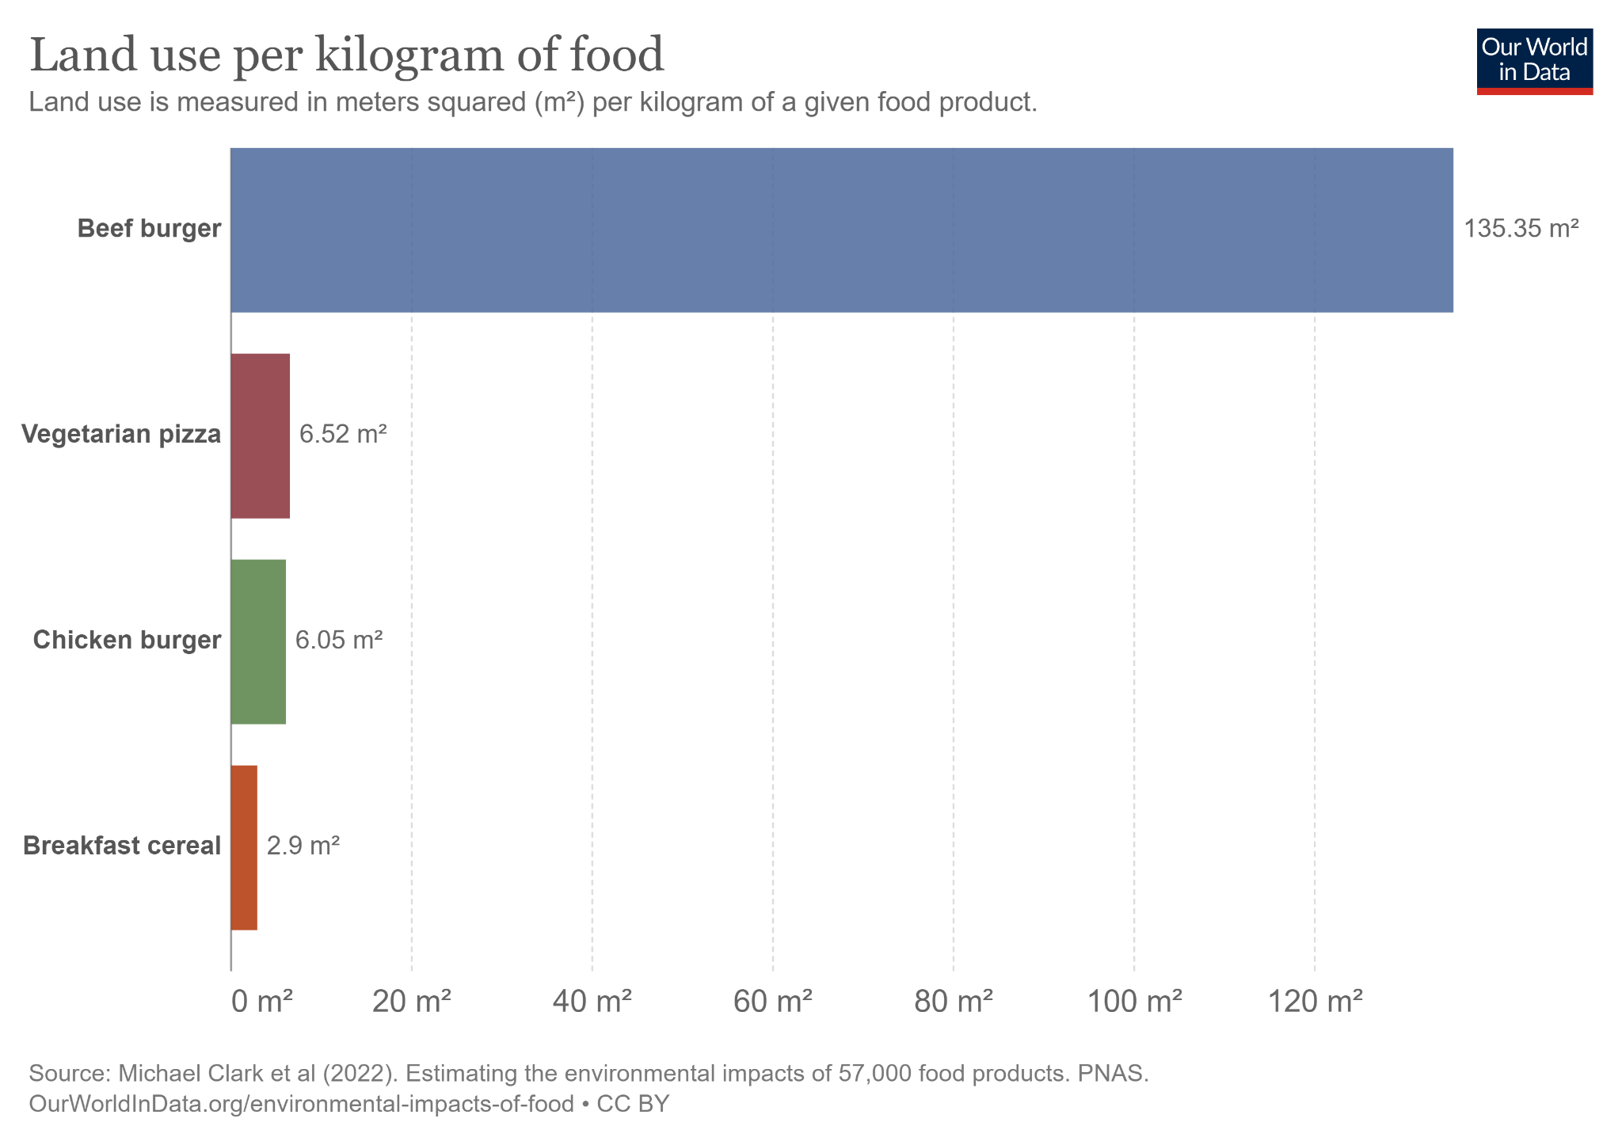
ניצול קרקע לייצור קילוגרם מזון
3.1
קרקע המשמשת ל:
מרעה בקר
גידול דגנים כמזון לחיות משק ומאכל
מפעלי עיבוד
גידול חיות (למשל עופות)
גידולים למאכל אדם
המבורגר
המבורגר (עוף)
פיצה
דגני בוקר

Slide 9
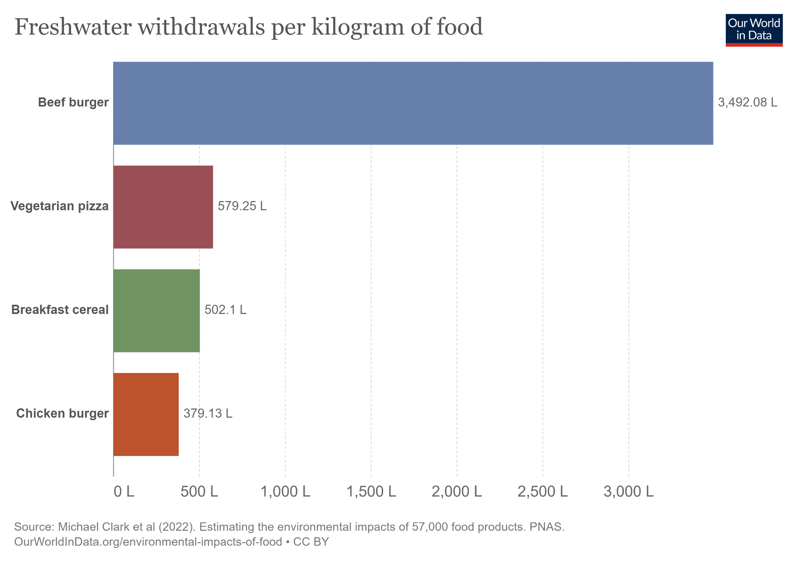
שימוש במים לייצור קילוגרם מזון
3.1
מים משמשים בייצור מזון:
השקיה (חקלאות)
כמרכיב בתוך מוצר המזון
לניקוי והיגיינה
בתהליך הייצור עצמו (חימום, קירור ועוד)
המבורגר
המבורגר (עוף)
פיצה
דגני בוקר

Slide 10
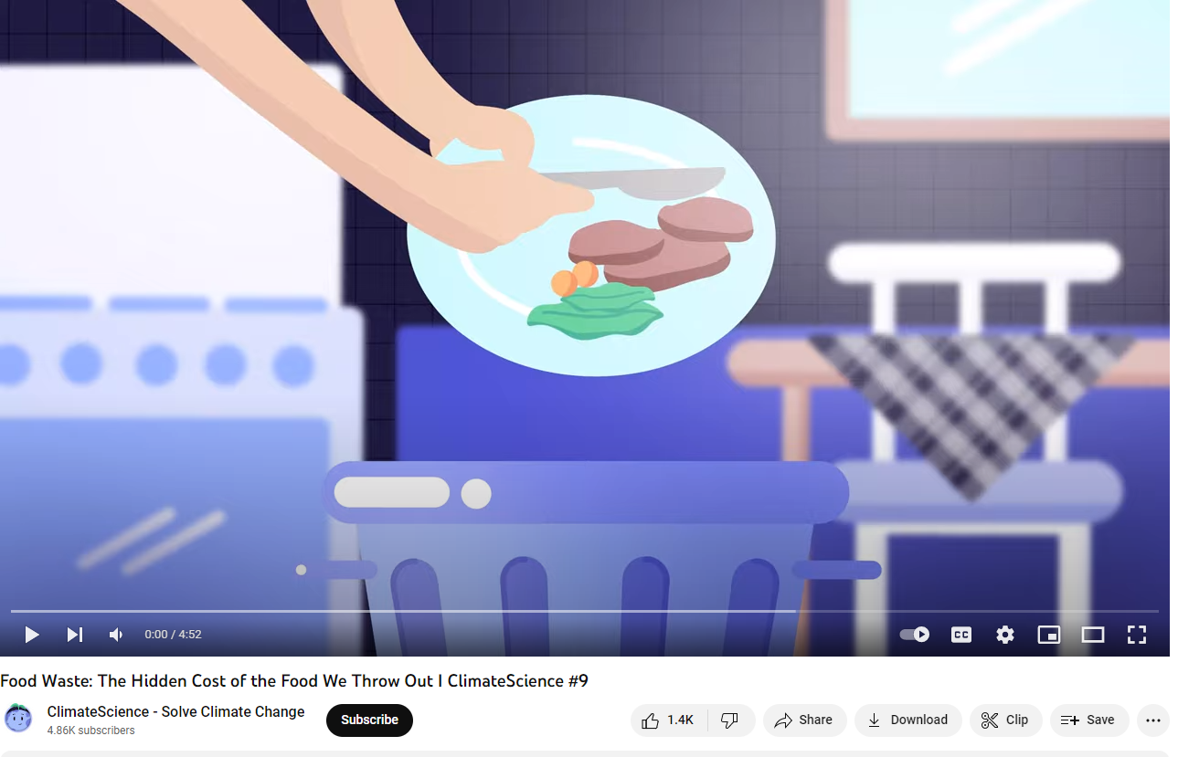
בזבוז מזון: העלויות הסמויות של המזון שאנו זורקים
Notes:
לאחר שהקבוצות מסיימות את מלאכת העיצוב סכמו את השיעור באמצעות הסרטון
הראו את הסרטון הבא בכיתה – 4:52 דק'
https://www.youtube.com/watch?v=ishA6kry8nc

Slide 11
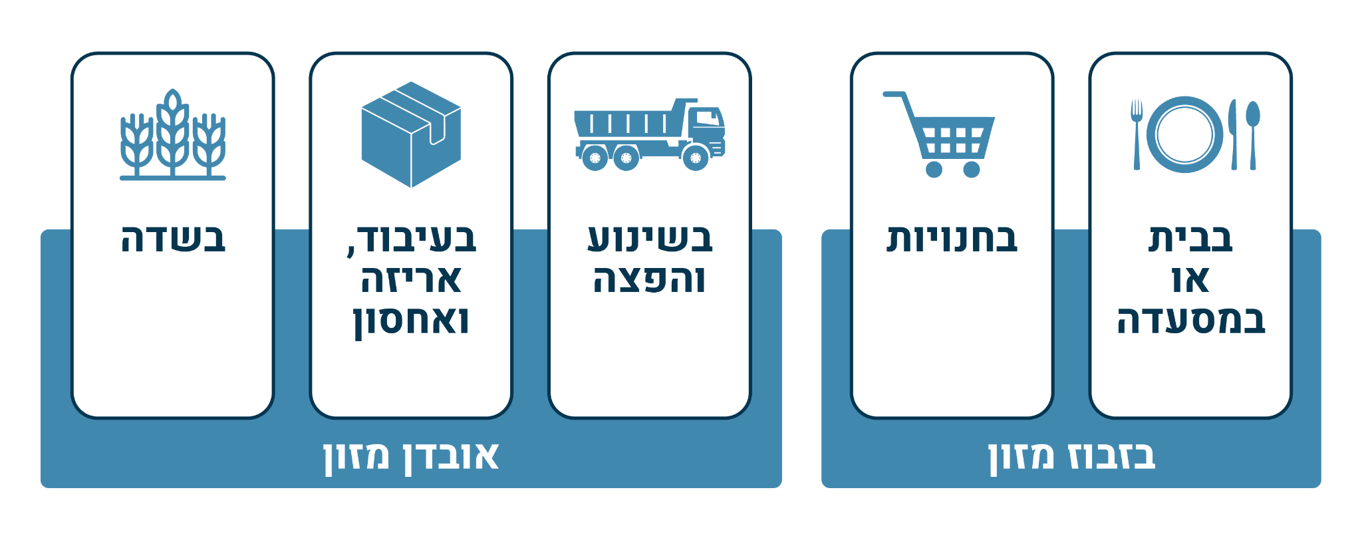
בזבוז מזון ואובדן מזון
3.1
לפני שהמזון מגיע לצרכנים
אחרי שהמזון מגיע לקמעונאים או לצרכנים
Notes:
2. דברו על היבט חשוב שקשה לתייג – בזבוז מזון.
שאלו את התלמידים: מדוע זאת עלות סמויה?
הרחבה אפשרית: הוסיפו נתונים מקומיים ודונו בנקודת המבט המקומית.
https://foodwastereport.leket.org/how-much-food-is-wasted-in-israel/
https://www.ynet.co.il/environment-science/article/HyA11Z2DmO
רקע למורים: בזבוז מזון ואובדן מזון שניהם מונחים המשמשים לתיאור אובד או בזבוז של מזון, אבל הם מתייחסים לשלבים שונים בשרשרת אספקת המזון.
אובדן מזון מתרחש בשלב הייצור, אחרי הקציר, ובשלבי העיבוד של שרשרת אספקת המזון. הוא מתייחס בסרך כלל לירידה באיכות בכמות המזון המיועד לצריכה אנושית. אובדן מזון עלול לקרות ממגוון סיבות, כמו תשתית לא מתאימה, טיפול לקוי, מזיקים, מחלות ואסונות טבע. לדוגמה, אם היבול נפגע ממזיקים או מתנאי מזג אוויר קיצוניים, ולכן יש ירידה בכמות המזון הניתן לשימוש, זה נחשב אובדן מזון. בזבוז מזון, לעומת זאת, קורה בשלבים מאוחרים יותר בשרשרת האספקה, וליתר דיוק אצל הקמעונאים והצרכנים. הכוונה היא לזריקה או לבזבוז של מזון שעדיין טוב לצריכה אנושית. בזבוז מזון קורה לעתים קרובות בגלל גורמים כמו קניית יתר, אחסון לקוי, תאריכי תפוגה או העדפות אסתטיות. למשל, אם אנחנו זורקים אוכל פג תוקף או עודף מהבית, או כשמסעדות משליכות אוכל שלא נאכל, זה נחשב בזבוז מזון.
לסיכום, אובדן מזון קורה לפני שהמזון מגיע לצרכן, בשלבי הייצור והעיבוד, ואילו בזבוז מזון קורה אחרי שהמזון מגיע לצרכן, בחנויות או בבתים. גם לאובדן מזון וגם לבזבוז מזון יש חלק בפגיעה בביטחון התזונתי ובגרימת הפסדים כלכליים ובעיות סביבתיות, לכן חשוב לנסות לצמצם את שניהם כדי להבטיח מערכות מזון בנות קיימה.

Slide 12
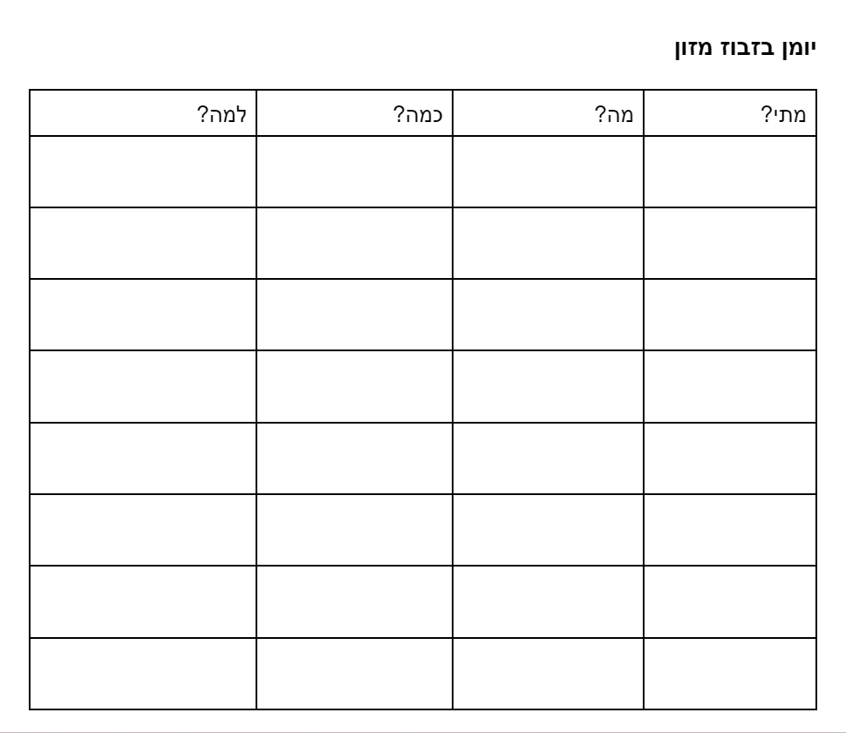
יומן בזבוז מזון
3.1
Notes:
שיעור בית - תעדו בזבוז מזון אצלכם בבית – שתפו עם התלמידים את יומן בזבוז המזון (קובץ גידיטלי או מודפס). ובקשו מהם למלא אותו במשך כ 24 שעות.

Slide 13
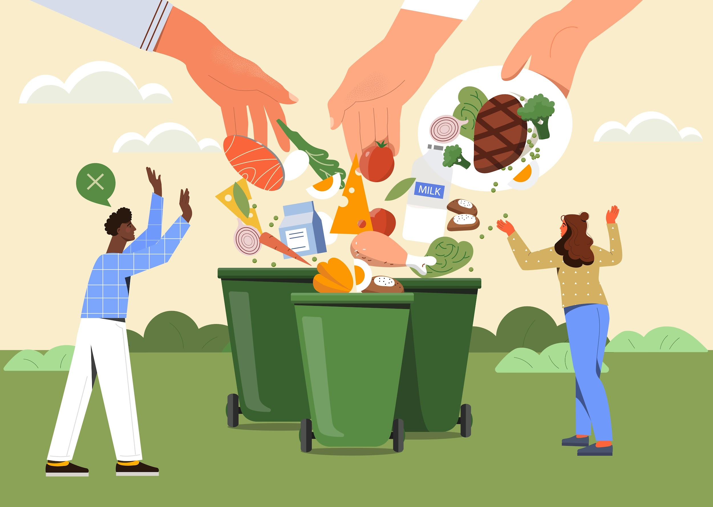
שיתוף ממצאי יומן בזבוז המזון
3.2
מה היה קשה לתעד?
מה האוכל שאנחנו מבזבזים הכי הרבה אצלנו בבית?
מה אפשר לעשות כדי להשתפר?
Notes:
התחילו את השיעור משיתוף בממצאי יומן בזבוז המזון ובקשו מ2,3 תלמידים לשתף בממצאים של יומן בזבוז המזון שלהם.

Slide 14
הצגת תוויות המזון
3.2
אילו היבטים לדעתכם צריכים להיכלל?
האם יש השפעות שלא ניתן לסמן?
Notes:
מצגות תלמידים את התוויות שהם עיצבו ודיון סביב השאלות הנ"ל

Slide 15
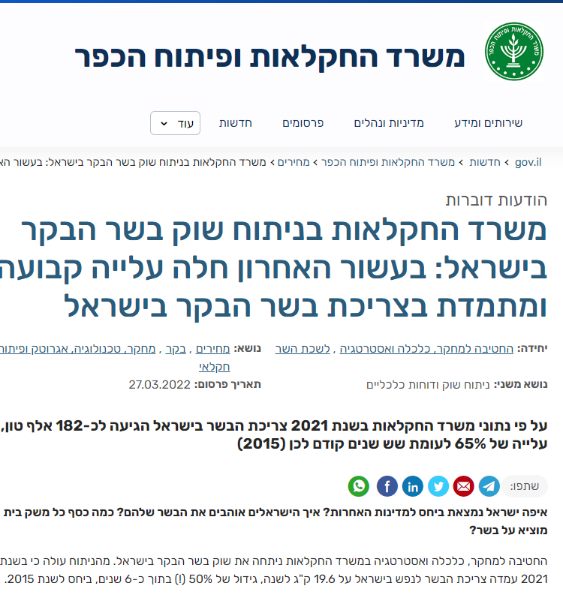
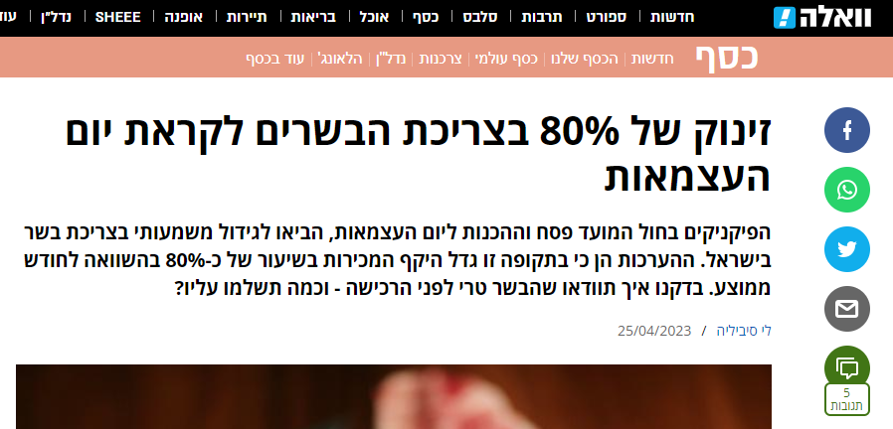
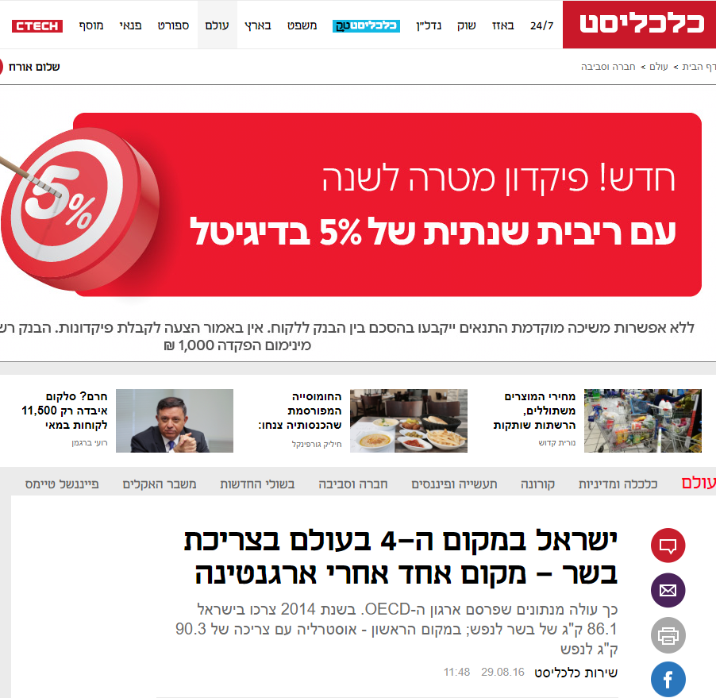
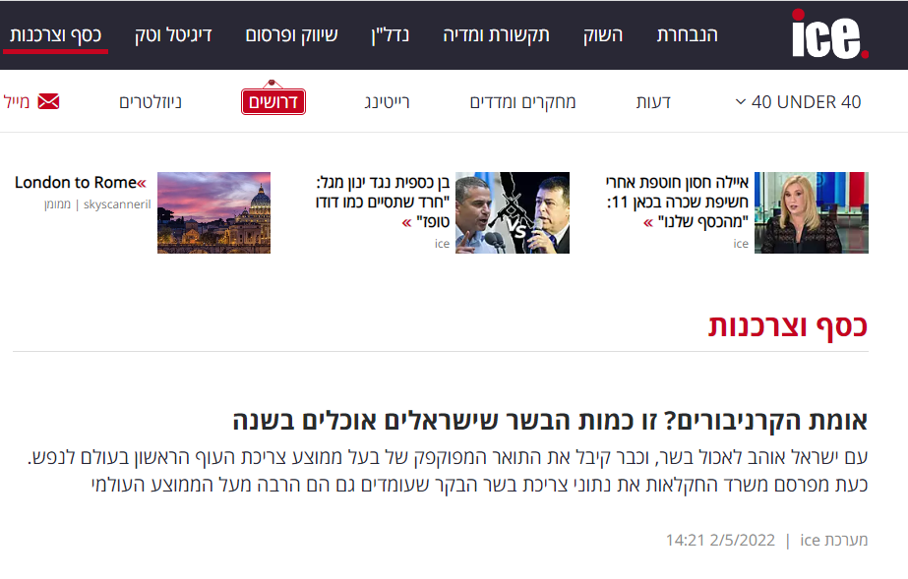
ההשפעות הסביבתיות של אכילת בשר
3.2
Notes:
כתבות ומידע מגוון מישראל על נושא של צריכה בשר

Slide 16
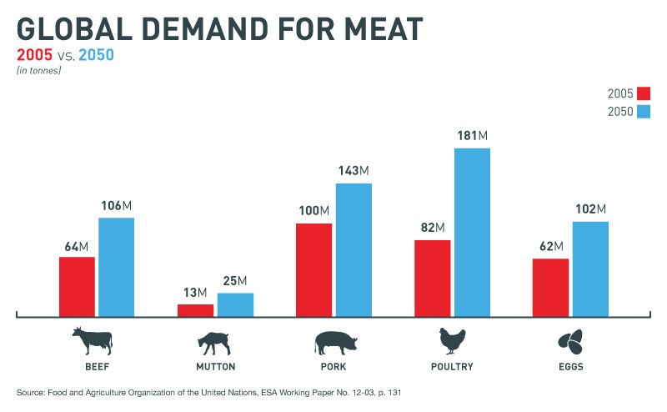
איך משפיע הגידול בביקוש לבשר על הסביבה?
3.2
Notes:
הביקוש לבשר גובר, אז איך זה משפיע על כוכב הלכת שלנו?
אם אנחנו צריכים להגדיל את ייצור המזון בשביל האוכלוסייה הגדלה, עלינו למצוא דרכים לספק מזון בריא ובר קיימה בעתיד הקרוב והרחוק.

Slide 17
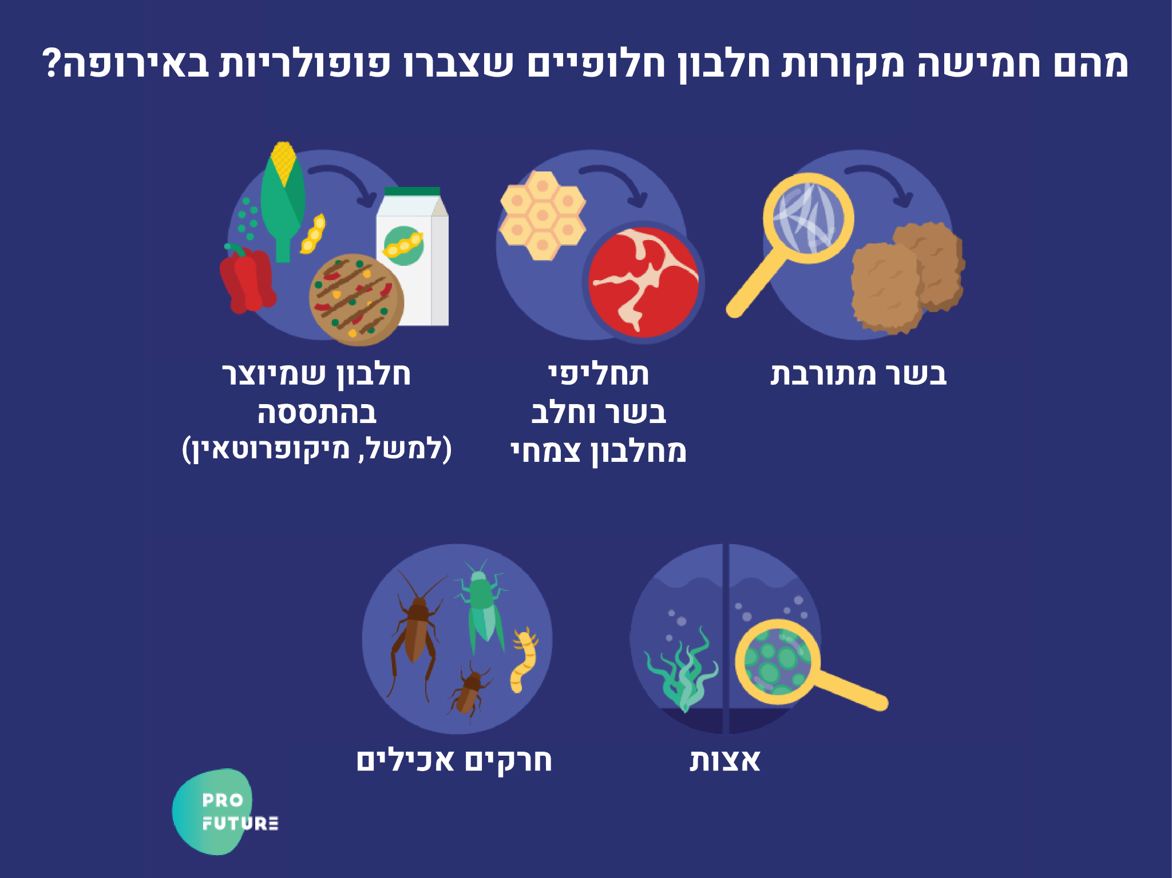
מה הם חמשת מקורות החלבון האלטרנטיבי הכי פופולריים באירופה?
3.2
Notes:
יש כמה פתרונות אפשריים לצורך הנוכחי והעתידי שלנו במקורות חלבון, שחלקם עדיין בפיתוח ואחרים כבר נמצאים על המדף בסופר. בקשו מהתלמידים לציין כמה דוגמאות כאלה (מיקופרוטאינים, חרקים מיובשים, חטיפי חלבון עם חרקים, ספירולינה – אצות, בשר "רידיפיין"). בשיעור הבא נמשיך לדון בבשר מתורבת – זה עדיין לא בשוק.
האיור באדיבות EUFIC

Slide 18
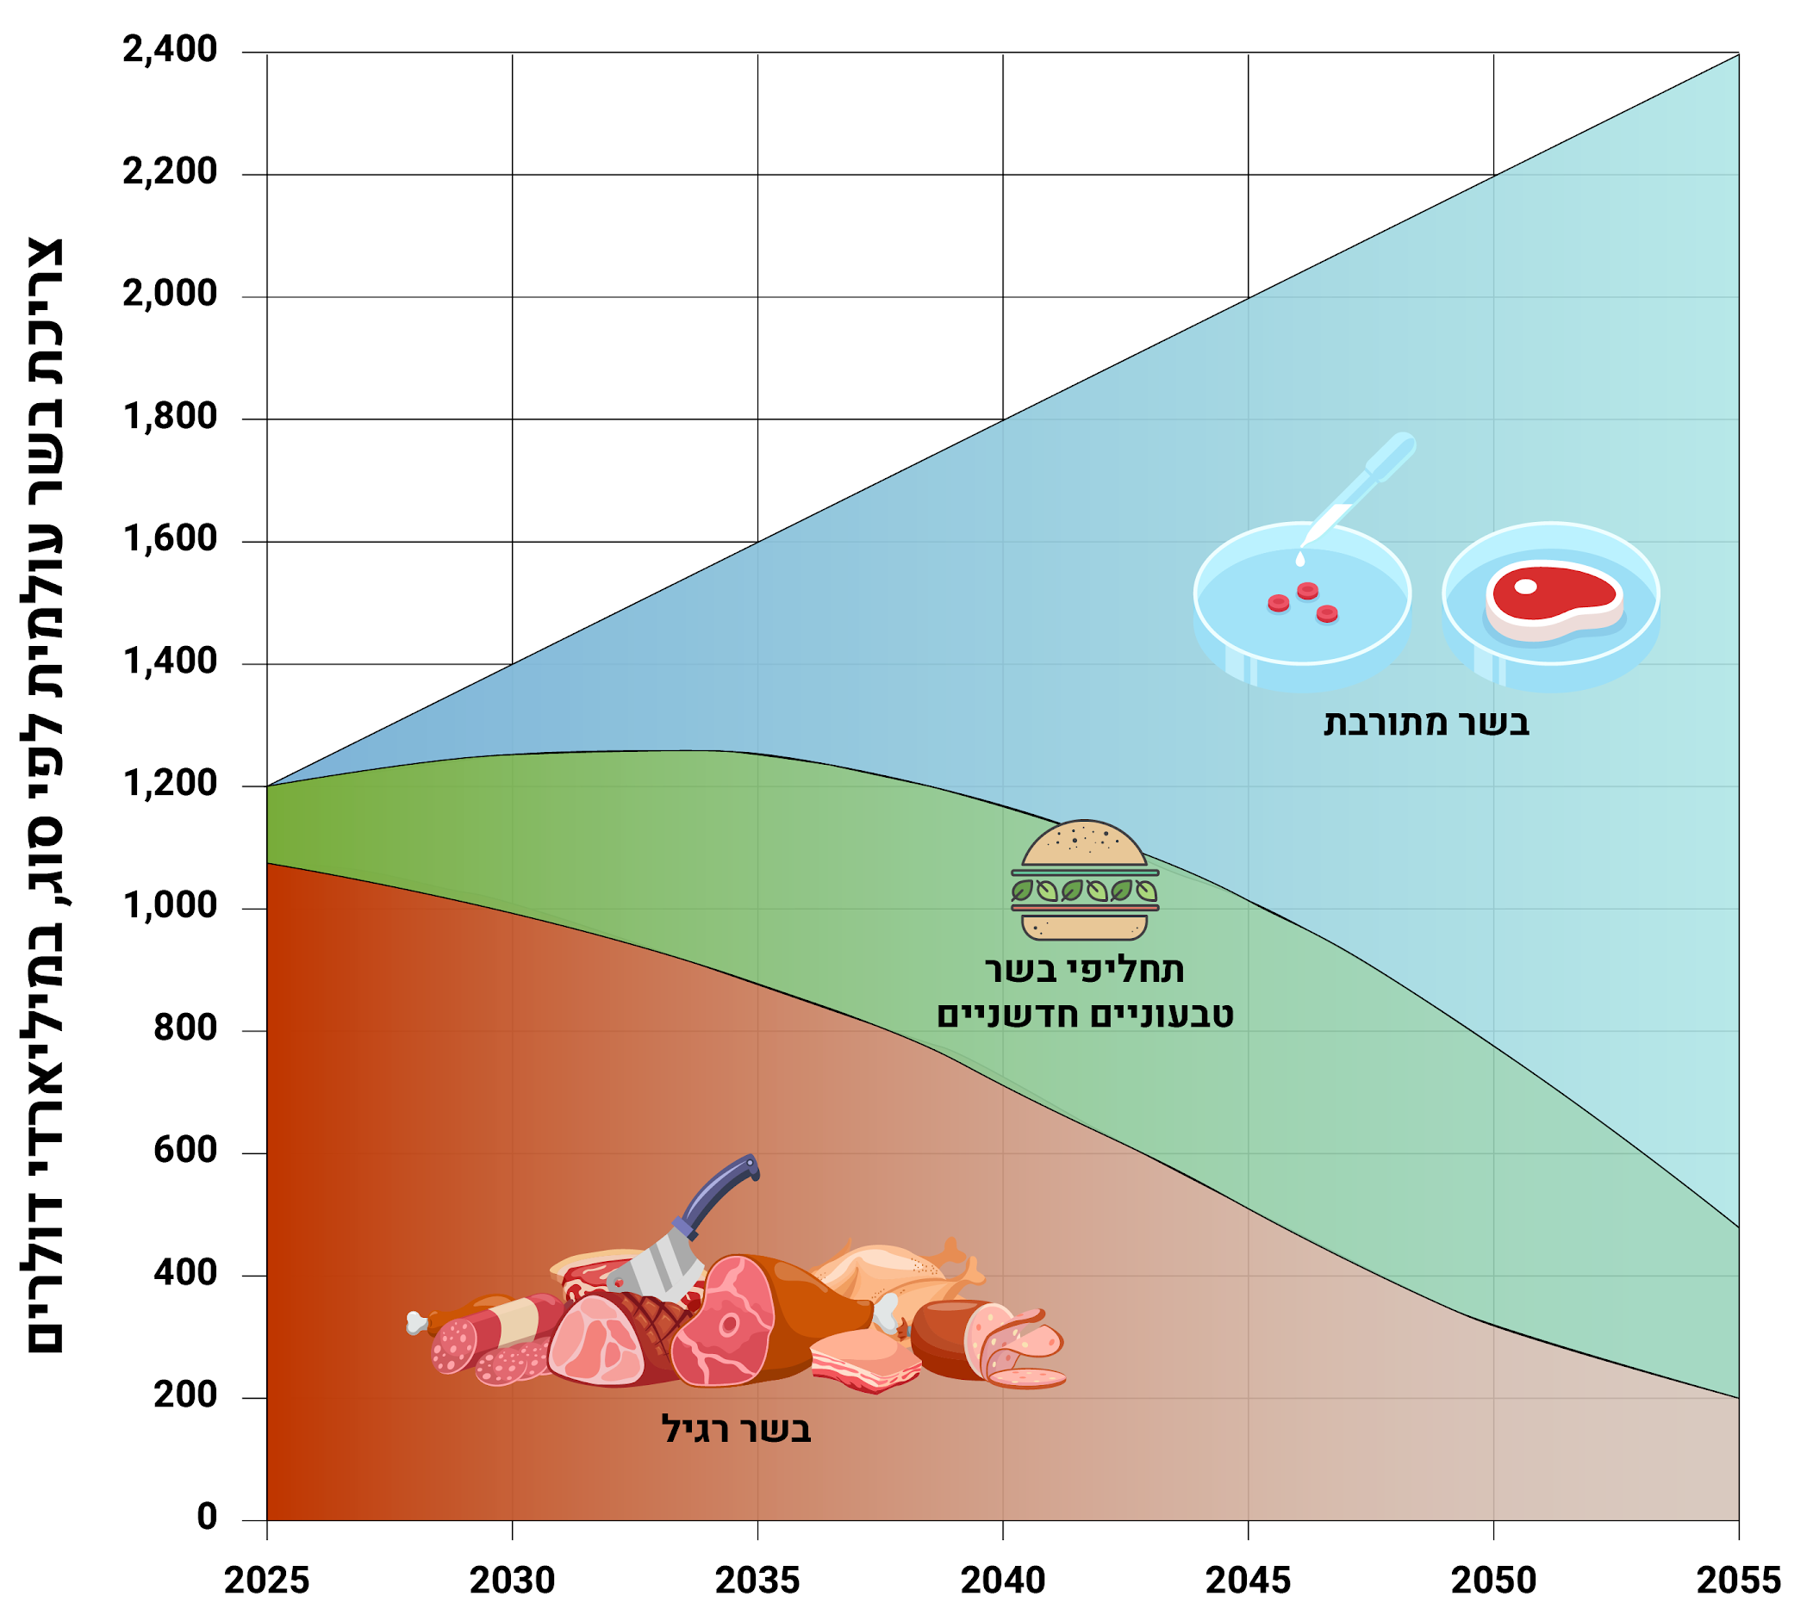
יש תחזיות המצביעות על כך שבשר מתורבת יהיה חלק משמעותי מהתזונה שלנו.
3.2
Notes:
נתונים מתוך:
https://www.futuretimeline.net/data-trends/13.htm

